Slide 1

基础心理学

Slide 2

“心”的生活
新的开始！

Slide 3


基础心理学
主讲人：李庆娟
Email：lqj0107@163.com QQ:254728982

Slide 4

基础心理学知识框架
第
一
节
绪
论
第
二
节
心理
活动
的
生理
基础
第三节
感觉和知觉
第四节
记 忆
第五节
思维言语及想象
第六节
意识和注意
第七节
需要和动机
第八节
情绪
、情感和意志
第九节
人格

Slide 5


第一单元 基础心理学的研究对象及内容
第二单元 人的心理的本质
第三单元 心理学发展的简史
第四单元 研究心理现象的原则和方法
第
一
节
绪
论

Slide 6

第一单元 基础心理学的研究对象及内容
一、心理学概述
1.心理学的定义（识记）研究人的心理现象产生、发展和变化规律的科学
2.心理学应用分支（领会）
3.基础心理学定义（识记）
基础心理学是以正常成人的心理现象为研究对象，总结心理活动最普通、最一般规律的心理学的基础学科。

Slide 7
二、基础心理学的内容
感觉、知觉、注意、学习、记忆、思维、语言
认知
快乐、愤怒、悲哀、恐惧
心境、激情、应激
道德感、美感、理智感
心理过程
情绪情感
心
理
现
象
意志
双趋、双避、
趋避、双重趋避
个性倾向性
需要、动机
人格
人格特征
能力、气质、性格

Slide 8
第二单元 人的心理的本质
一、心理是脑的功能
心理是脑的功能，脑是心理活动的器官。（领会）
动物心理的发展经历了 感觉、知觉、思维萌芽 三个阶段
人的心理是心理发展的最高阶段
二、心理是客观现实的反映（能动性和主观性）
心理是大脑活动的结果，却不是大脑多动的产品。
客观现实是心理的源泉和内容。（领会）

Slide 9
第二单元 人的心理的本质
三、心理是以活动的形式存在的
心理支配人的行为活动，又通过行为活动表现出来。（领会）
四、心理学是界于自然科学和社会科学之间的中间学科或叫边缘学科
心理现象既是脑的机能，又受社会的制约，是自然和社会向结合的产物。
（领会）

Slide 10

第三单元 心理学发展的简史
一、科学心理学的建立
艾宾浩斯“心理学有一个很长的过去，却只有一个短暂的历史。”
孔子“性相近也，习相远也。”
孟子：性善； 荀子：性恶；
世硕：有善有恶： 告子：无善无恶
德国心理学家冯特于1879年在莱比锡大学建立世界上第一个心理学实验室，这被看作是科学心理学诞生的标志。（识记）

Slide 11

二、学派的纷争（识记）
1.构造心理学派代表人：冯特、铁钦纳 实验内省 意识内容
2.行为主义学派代表人：华生 S-R 行为
3.格式塔心理学派代表人：魏特海墨等 意识 整体性
4.机能主义心理学派代表人：詹姆士 意识连续 实用性
5.精神分析学派代表人：弗洛伊德 意识、潜意识、前意识

Slide 12

三、当代心理学研究的主要取向
（一）人本主义心理学
（二）认知心理学
（三）生理心理学

Slide 13

第四单元 研究心理现象的原则和方法
一、研究心理学的原则（应用）
（一）客观性原则
（二）辨证发展原则
（三）理论联系实际的原则
二、心理学的研究方法（应用）
（一）观察法（识记）
（二）调查法（识记）
（三）个案法（识记）
（四）实验法（识记）

Slide 14
第一单元 神经系统的构造及功能
第二单元 内分泌系统与心理
第三单元 高级神经活动的反射学说
第二节
心理活动的
生理基础

Slide 15
第一单元 神经系统的构造及功能
脑的基本结构单位
感觉神经元
运动神经元
中间神经元
接受刺激
传递信息
整和信息
功能
神经元
按功能分
突起的数目
单极细胞，双极细胞和多极细胞
神经元——1891年，瓦尔岱耶提出。
是具有细长突起的细胞，它有细胞体、树突和轴突三部分组成。

Slide 16

二、外周神经系统及其功能
脑神经
脊神经
自主神经系统
三、中枢神经系统及其功能

Slide 17
12对
脑神经
脊髓灰质
基本机构单位和功能单位：神经元
躯体
神经
系统
脊
髓
外
周
神
经
系
统
中枢神经系统
脊髓白质
31对
脊神经
神经系统
交感
神经
自主
神经
系统
脑
延脑、桥脑、中脑
副交感
神经
端
脑
间
脑
小
脑
脑干
脑最古老的部位
又叫植物神经
不受意识控制
丘脑、上丘脑、下丘脑、底丘脑
即大脑
内脏系统活动的调节中枢

Slide 18

四、大脑皮层的结构与功能（识记）
区 域 | 功 能 | 部 位
额叶 | 躯体运动 | 中央前回是躯体运动中枢
顶叶 | 躯体感觉 | 中央后回是躯体感觉中枢
枕叶 | 视觉 | 枕叶的枕极
颞叶 | 听觉 | 颞上回和额中回
边缘叶 | 内脏功能和机体内环境的调节、情绪调节 | 大脑底面与大脑半球内侧缘皮层

Slide 19

五、大脑两半球功能的不对称性
大脑两半球的解剖结构基本上是对称的，其功能是不对称的，这种功能不对称性叫 “单侧化”。
右利手：惯用右手的人，左半球言语功能占优势，和言语有关的，如概念形成、逻辑推理、数学运算等也占优势。
左利手：右半球。空间知觉和形象思维活动。如音乐、美术、情绪表达、识别能力等。
布洛卡区：左半球主管语言的区域。受损导致运动性失语症。能听、能读、能写，但不会说。（1860年）
美国神经学家罗杰·斯佩里“割裂脑”实验。
证明：右利手的人，左半球言语功能占优势，右半球空间知觉和形象思维占优势。一般而言，优势脑，指的是左脑。

Slide 20

第二单元 内分泌系统与心理
内分泌系统由
垂体腺、甲状腺、胸腺、胰腺、肾上腺、 生殖腺等组成。
它受自主神经系统支配
（识记）

Slide 21

第三单元
高级神经活动的反射学说
一、巴甫洛夫学说的几个基本概念
1、兴奋和抑制（识记）
2、反射、反射弧和反馈（识记）
3、无条件反射和条件反射（识记）
4、第一信号系统和第二信号系统（识记）

Slide 22
二、巴甫洛夫发现的几个高级神经活动的基本规律
1、条件反射和抑制：
外抑制；超限抑制（保护性抑制）；消退抑制
2、扩散和集中
3、相互诱导：同时性的诱导；相继性的诱导
4、动力定型 ：大脑皮层对刺激的定型系统所形成的反应定型系统叫做动力系统。

Slide 23
第一单元 感觉概述
第二单元 感受性和感觉阈限
第三单元 感觉现象
第四单元 各种感觉
第五单元 知觉概述
第六单元 知觉种类
第三节
感觉和知觉

Slide 24

第一单元 感觉概述
感觉是人脑对直接作用于感觉器官的客观事物个别属性的反映。
外部感觉
视觉
听觉
嗅觉
味觉
皮肤觉
触觉
温觉
冷觉
痛觉
按照刺激来源分：
内部感觉
运动觉平衡觉和机体觉
机体觉又叫内脏感觉，又包括
饿、胀、渴、窒息、恶心、便意、性和疼痛等感觉

Slide 25

第二单元 感受性及感觉阈限
1.感觉器官对适宜刺激的感觉能力叫感受性。
2.能引起感觉的最小刺激量叫感觉阈限。
感受性是用感觉阈限的大小来度量的，二者成反比。
感觉阈限分为：
绝对感觉阈限：刚刚能引起感觉的最小刺激强度（绝对阈限）
差别感觉阈限：刚刚能引起差别感觉的刺激的最小变化量。
（差别阈限、最小可觉差j.n.d）

Slide 26

三、韦伯定律＆费希纳定律
差别阈限和原来刺激强度的比例是一个常数△I/I=K
其中： △I是差别阈限；I是原来刺激强度；
K常数 使用于中等强度的刺激
费希纳认为可以用差别阈限作为感觉的单位，一个刺激所引起的心理强度可以用这个刺激所包含的差别阈限值来表示:S=K㏒R
S：心理量 R：物理量 K：常数
psychology

Slide 27
第三单元 感觉现象
一．感觉适应：外界刺激持续作用下感受性发生变化的现象。如 红光能保护对暗适应
二．感觉后象：正后象、负后象
三．感觉对比：闻了臭的再闻香的，香味更浓了
四．联觉：看到红色想到温暖

Slide 28
第四单元 各种感觉

Slide 29
视觉
（一）视觉的适宜刺激 (380nm~780nm)
（二）视觉器官:即锥体细胞和杆体细胞。
椎体细胞主要集中在中央窝及其附近，呈圆锥状，在强光下起作用，叫明视觉器官。它能分辨物体的细节和颜色。
（三）颜色视觉:
1. 颜色的特征
2．颜色混合：颜色混合主要有两种，色光混合和颜料混合。
3．色觉异常分为色弱、部分色盲和全色盲
色觉有缺陷的人是靠明度的差别来”辨认”颜色的

Slide 30
颜色理论
三色说：英国科学家托马斯.杨，假定认得视网膜有三种不同的感受器，每种感受器只对光谱的一个特殊成分敏感。当他们分别受到不同波长的光刺激时，就产生不同的颜色经验。但是这个理论无法解释红绿色盲。
对立过程理论：黑林提出了四色论，这是对立过程理论的前身，黑林认为：视网膜存在着三对视素：黑－白视素、红－绿视素、黄－蓝视素。他们在光的刺激下表现为对抗的过程，即同化作用和异化作用。赫尔维奇和詹米逊用心理物理学方法证实了黑林的对立过程理论。发现了三种对立细胞：黑白、红绿、黄蓝。其中黑白细胞与明度有关，红绿和黄蓝细胞与颜色编码有关。
有这些发现，我们相信：在视网膜上存在的三种锥体细胞，分别对不同波长的光敏感。在网膜水平，色觉是按三色理论提供的原理产生的；而视觉系统更高水平上，存在着功能对立的细胞，颜色的信息加工表现为对立的过程。

Slide 31
听觉
（一）听觉的适宜刺激（识记）
16 ～ 2000 赫兹
（二）听觉器官（识记）
耳廓，外耳道，鼓膜，听小骨和内耳
（三）听觉的特性: 音调、响度、音色

Slide 32
听 觉 理 论
1，频率理论－也叫电话理论。是1886年，物理学家罗.费尔提出来的。 认为：内耳的基底膜和镫骨按相同的频率运动，振动的数量与声音的原有频率相适应。 频率理论很难解释人耳对声音频率的分析，人耳基底膜不能作每秒1000次以上底运动。
2，共鸣理论－也叫位置理论。是赫尔姆霍茨提出。 因为基底膜的横纤维长短不同，因而能够对不同频率的声音产生共鸣。 后来人们发现基底膜横纤维的长短与频率的高低之间并不对应。
3，行波理论－生理学家冯.贝克西发展了共鸣理论提出了新的位置理论－行波理论。 认为：声波传到人耳，将引起整个基底膜的振动，振动从耳蜗底部开始，逐渐向蜗顶推进，振动的幅度也随着逐渐增高，从而实现了对不同频率的分析。但是行波理论难以解释500赫兹以下的声音对基底膜的影响。（但可以用频率理论解释）
4，神经齐射理论－韦弗尔提出的。 认为：当声音频率低于400赫兹时，听神经个别纤维的发放频率是和声音的频率对应的，当声音频率提高，个别神经纤维无法单独对它作出反应，这种情况下，神经纤维将按齐射原则发生作用。但是，对于5000赫兹以上的频率，神经齐射理论无法解释。

Slide 33
嗅觉和味觉：
（嗅觉：鼻腔上膜的嗅细胞；味觉：味蕾）
皮肤感觉：
触觉、压觉、振动觉、温觉、平衡觉(又叫静觉,
它的感受器是内耳中的前庭器官 )
运动觉：
又叫动觉，其感受器分布在肌肉、筋腱和关节中
内脏感觉：
又叫机体觉，它包括饥饿、饱胀和渴的感觉，窒息
的感觉，疲劳的感觉，便意，性以及痛的感觉等等

Slide 34
痛觉
痛觉：主要掌握的是皮肤痛觉和内脏痛觉的区别
痛觉感受器遍布全身的所有组织中。内脏痛：性质不清、定位不准、具有放射现象。皮肤痛性质清、定位准。
痛觉最难于适应，对机体具有保护作用，具有生物学意义。

Slide 35
第五单元 知觉概述（识记）
知觉是直接作用于感觉器官的客观物体的整体在人脑中的反映。
感觉是人脑对直接作用于感觉器官的客观事物个别属性的反映。
感觉只反映事物的个别属性，
知觉却认识了事物的整体
感觉是单一感觉器官活动的结果，
知觉却是各种感觉协同活动的结果；
感觉不依赖于人的知识和经验，
知觉却受个人知识经验的影响。

Slide 36

知觉的基本特征：
一、整体性
二、选择性
三、恒常性
四、理解性
在我们知觉某个物体的时候，总想知道它是什么，
实际就是想用一个词把这个物体标示出来。

Slide 37
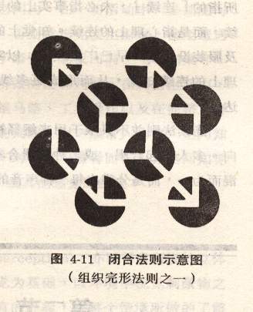

Slide 38
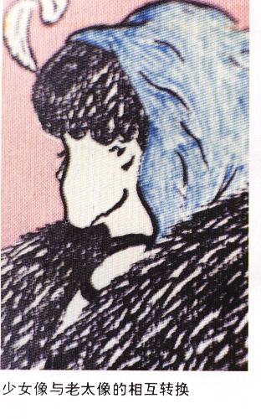

Slide 39
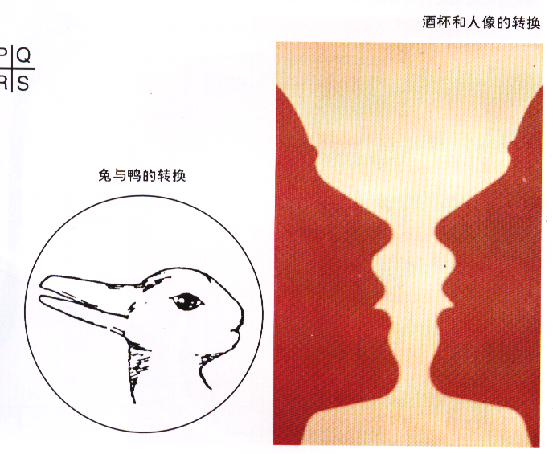

Slide 40
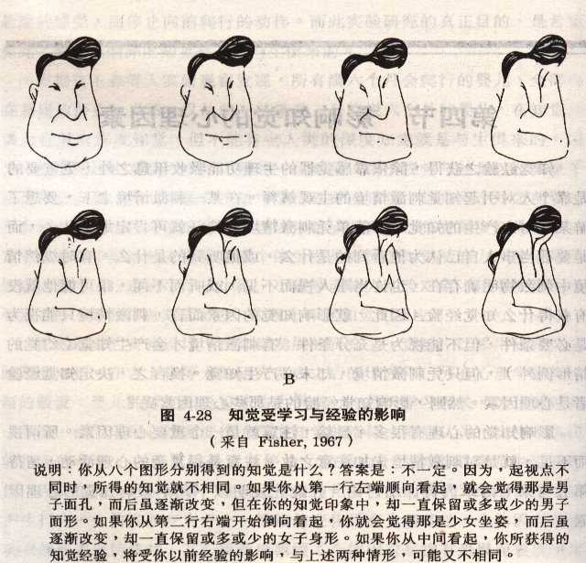

Slide 41
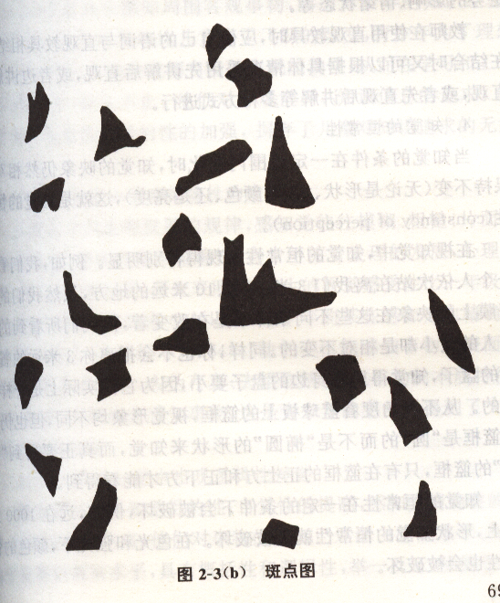

Slide 42
第六单元 知觉的种类
一．空间知觉
（一）大小知觉
（二）形状知觉
（三）方位知觉
（四）距离知觉（深度知觉）
（1）单眼线索：
1.对象的重叠
2.线条或空气的透视
3.阴暗、阴影
4.运动视差
5.眼睛的调节
（2）双眼的线索：
1.双眼视轴辐合
2、双眼视差
二、时间知觉
三．运动知觉
四．错觉 :是在特定条件下产生的对客观食物的歪曲知觉
一般按照线段长短、线段方向、面积大小、不同感觉道相互作用等所形成的错觉来划分。错觉所产生的歪曲是有条件的；

Slide 43
何种感觉起主导作业
空间知觉
视知觉
听知觉
时间知觉
嗅知觉
运动知觉
味知觉
知
觉
的
种
类
皮肤知觉
反映对象的性质
不
同
分
类
标
准
正确知觉
正确与否
形状错觉
错误知觉
大小错觉
有意知觉
反向错觉
有无目的性
无意直觉

Slide 44
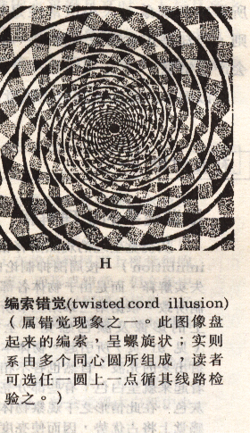

Slide 45
第一单元 记忆及系统
第二单元 表象
第三单元 三个记忆系统
第四节
记 忆

Slide 46

第一单元 记忆及记忆过程
（一）记忆的定义：是过去的经验在头脑中的反映。
（二）记忆的种类（领会）形象记忆
    情景记忆
    情绪记忆
    语义记忆 （语词—逻辑记忆）
    动作记忆
（三）记忆过程：识记、保持、回忆（再现）
（四）遗忘：对识记的材料既不能回忆也不能再认，或者发生了错误的回忆或再认叫遗忘
遗忘曲线：先快后慢
所使用的材料叫无意义音节

Slide 47
第二单元 表象
一、表象的定义：我们把过去感知过的事物的形象在头脑中再现的 过程叫表象。在头脑中所出现的事物的形象也叫表象。
二、表象的特征和作用（识记）
特征： 1 ．表象直观形象性。
2 ．表象的片段不稳定性。
3 ．可操作性
4．概括性
作用： 积累感性资料
为想象提高素材
从感知向思维过渡的桥梁

Slide 48
第三单元 三个记忆系统
特点名称 | 编码 方式 | 容量 | 能否意识到 | 转换方式
瞬时记忆（0.25-4秒） | 刺激物的形象 | 9～20比特，大，时间短 | 意识到，转变 | 注意，转入短时
短时记忆（1分） | 听觉 编码 | 7± 2,有限，记忆广度 | 被意识到 | 复述，转入长时
长时记忆 | 语义、形象 | 种类、数量都无限 | 意识不到，想 | 遗忘（干扰或衰退）

Slide 49
（一）瞬时记忆 （感觉后象 、容量很大 ）
（二）短时记忆 （7±2 、听觉编码 ）
（三）长时记忆（无限的语义编码形象编码）
长时记忆的遗忘或因自然的衰退，或因干扰造成
系列位置效应是记忆的材料在系列中所处的位置对记忆效果发生的影响
首因效应（首位效应）；近因效应（新近效应）

Slide 50
第一单元 思维概述
第二单元 思维的种类
第三单元 概念掌握和问题解决的
思维过程
第四单元 语言和言语
第五单元 想象
第五节
思维、言语及想象

Slide 51
第一单元 思维概述
一、思维的定义：人脑对客观事物的本质和事物之间的内在的联系的认识，思维作为一种反映形式
最主要的特征是间接性和概括性。
二、思维的智力操作过程 ：
思维是大脑对外界事物的信息进行复杂加工的过程
（一）分析与综合
（二）抽象与概括

Slide 52
第二单元 思维的种类
动作思维
形象思维
抽象思维
思维的形态分：
辐合思维
发散思维
探索问题答案的方向
再造性思维
创造性思维
思维是否具有创造性

Slide 53
第三单元 概念掌握与问题解决的思维过程
一、概念的掌握
1.概念是人脑对客观事物本质的特征性的反映，是以词来标示和记载的。
2.概念是思维活动的结果和产物，同时又是思维活动借以进行的单元。
3.概念的内涵是指概念所包含的事物的本质属性，外延是指属于这个概念的个体。
4.内涵越深，外延越窄；内涵越浅，外延越广。
5.概念的掌握（或概念形成）是指个体借助于言语，从成人那里继承和学会包含于概念中的知识和经验的过程。

Slide 54

二、自然概念和人工概念
人工概念是人工制造的，是对自然概念的模拟。与实际生活有很大距离，具有很大局限性。
布鲁纳实验

Slide 55

三、问题解决及对问题解决的研究
（一）问题解决的定义 ：就是在问题空间中进行搜索，以便从问题的初始状态达到目标状态的思维过程。
（二）影响问题解决的因素
1 ．迁移的作用：迁移是指已有的知识经验对解决新问题的影响。分：正迁移；负迁移
2 ．原型启发的作用：
3 ．定势的作用： 人们在从事某种活动前的心理准备对后边所从事的活动的影响。
（三）问题解决的策略
通用的问题解决的策略有：算法策略和启发式策
循环子目标的策略
逆向搜索的策略
计划简化策略

Slide 56
第四单元 语言和言语
一、语言是一种社会现象，它是随着社会的产生而产生，随着社会的发展而发展的。
二、言语是人们运用语言进行交流的过程。是心理现象，是心理学研究的对象
三、言语活动的形式：1 ．外部言语（口头言语和书面言语）
2 ．内部言语

Slide 57

名称 | 位置 | 功能 | 损害情况
言语听觉（威尼尔中枢） | 颞上回 | 主管听 | 接受性失语症：能听不能理解、表达
言语运动（布洛卡中枢） | 额下回 | 主管说 | 表达性失语症：能理解不能清楚表达
视觉性言语 | 角回 | 主管读 | 失读症：能看却不能理解
书写性言语 | 额中回 | 主管写 | 失写症：想做却写不了

Slide 58
第五单元 想象
一、想象：人们把表象的内容作为素材，在大脑里对这些表象进行加工和改造，从而创造出新的形象，这个过程是一种形象思维的过程，这种过程就叫做想象。 所以，想象是人对已有的表象进行加工改造，创造出新形象的思维过程。
二、想象的种类
（一）无意想象： 没有预定的目的，在某种刺激作用下不由自主的想象。
（二）有意想象 ：在一定的目的、意图和任务的影响下有意识地进行想象，
有意想象又可以分为创造想象、再造想象和幻想。
（幻想是和人的愿望相联系并指向未来的想象）

Slide 59
第一单元 意识概述
第二单元 注意概述
第三单元 注意的特征
第六节
意识和注意

Slide 60
第一单元 意识概述
一.意识（理解）
意识是人类大脑所特有的反映功能，是人的心理和动物的心理的根本区别。
意识的定义：是在觉醒状态下的觉知，它包含对外界事物的觉知，也包括对自身的觉知。（识记）
二.无意识：对刺激的无意识，无意识的行为

Slide 61
三.意识的形态（理解）
两种特殊的意识状态：
①睡眠：P52
分四个阶段（快速眼动睡眠阶段）
以24小时为单位表现出来的机体活动的一贯的，规律性的变化模式叫做生物节律
②做梦 ：梦境的不连贯性；不协调性；认知的不确定性。
梦是一种正常的生理和心理现象。

Slide 62
第二单元 注意概述
一、注意是心理活动或意识活动对一定对象的指向和集中。
注意是一种心理状态。
二、注意的种类（识记）
1、无意注意（不随意注意）
  2 、有意注意（随意注意）
  3、有意后注意（随意后注意）

Slide 63
第三单元 注意的特征
（识记）
1、注意的广度（又叫注意范围）
在同一时间内，意识所能够清楚地把握对象的数量
2、注意的稳定性
（注意的动摇 、注意的起伏；注意的分散 P55）

Slide 64

3、注意转移
由于任务的变化，注意由一种对象转移到另一种对象上去的现象
4、注意分配
在同意时间内，把注意指向于不同的对象，同时从事几种不同活动的现象
注意分配的条件：
、从事活动是熟练的；
、活动之间有内在联系的；
、不在同一种感觉道；
、不用同一种心理操作来完成。

Slide 65
第一单元 需要和动机概述
第二单元 需要层次理论
第七节
需要和动机

Slide 66
第一单元 需要和动机概述
一、需要：是有机体内部的一种不平衡状态，表现为有机体对内外环境条件的欲求。需要是推动有机体活动的动力和源泉。
二、需要的种类（识记）
自然需要和社会需要（产生的角度）
物质需要和精神需要（满足需要的对象）

Slide 67
三、什么是动机
动机、内驱力、诱因和情绪也都可激发活动的动机。
动机是在需要的基础上产生的。
四、动机的种类
1、生理性动机和社会性动机
2、原始动机和习得动机
3、有意识的动机和无意识的动机
所谓定势是指人的一种心理状态的预先准备阶段。
4、内在动机和外在动机

Slide 68
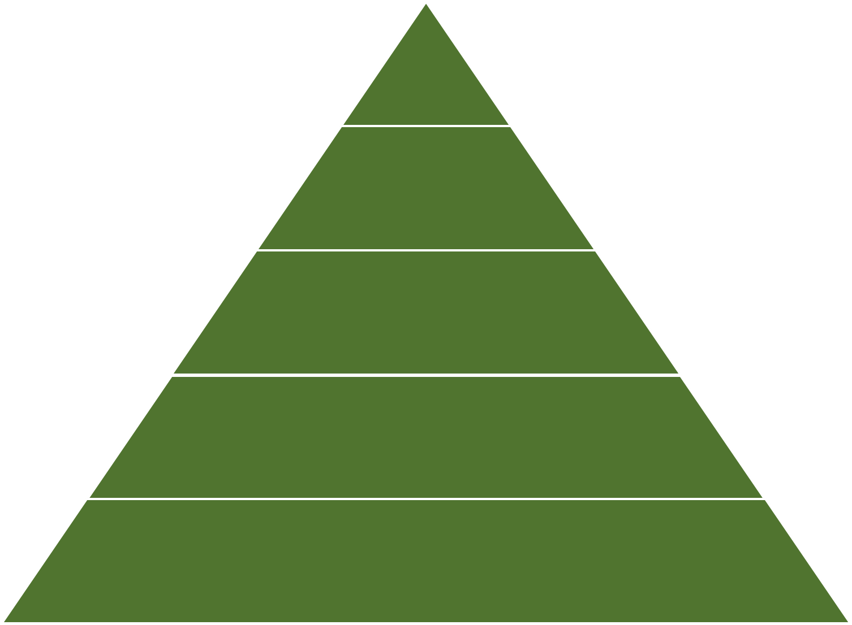
马斯洛的需要层次理论示 意 图
生长性需要
自我实现
的需要
尊重的需要
缺失性需要
爱和归属的需要
安全的需要
生理的需要

Slide 69
第一单元 情绪和情感概述
第二单元 情绪理论
第三单元 情绪、情感变化的
维度及其两极性
第四单元 情绪情感的种类
第五单元 意志
第八节
情绪、情感和意志

Slide 70

第一单元 情绪和情感概述
一、情绪和情感的定义
二、情绪和情感的区别和联系
三、情绪和情感的功能
1、适应功能
2、动机功能
3、组织功能
4、信号功能

Slide 71
第二单元 情绪理论
一、情绪的外周理论 （情绪对对身体变化的知觉）
（美）詹姆斯和（丹麦）兰格
二、情绪的丘脑理 （情绪的生理机制不在外周在丘脑）
坎农—巴德
三、情绪的认知理论 沙赫特
四、情绪――动机分化理论 汤姆金斯和伊扎德

Slide 72
第三单元 情绪、情感变化的维度及其两极性
一、什么是情绪和情感的维度和两极性
情绪情感变化的维度
二、情绪、情感的维度
（一）情绪情感的动力性有增力和减力的两极。
（二）激动度有激动和平静的两极
（三）强度有强和弱的两极
（四）紧张度有紧张和轻松的两极。

Slide 73
第四单元 情绪情感的种类
一、从情绪的内容来分--基本情绪和复合情绪
情绪的基本形式：快乐、愤怒、悲哀、恐惧
二、从情绪的状态来分--心境、激情和应激
心境也叫心情，是一种微弱、持久而又具有弥漫性的情绪体验状态。
激情是一种强烈的、爆发式的、持续时间较短的情绪状态。
应激是在出现意外或危险情境时表现出的高度紧张的情绪状态。
人对应激事件作出的反应叫应激反应。
三、情感的种类--道德感、美感、理智感

Slide 74
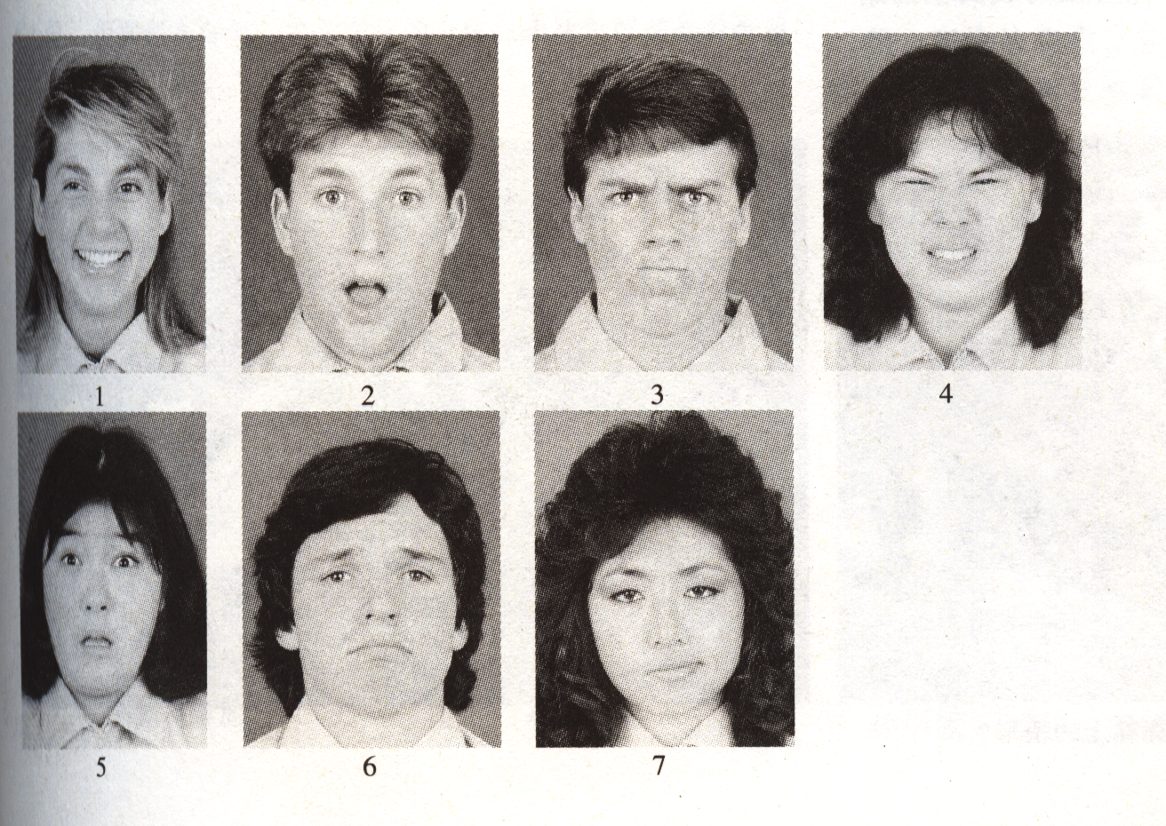
7种表情依次为：高兴、惊奇、生气、厌恶、恐惧、悲伤、轻蔑
基本情绪：快乐、悲哀、愤怒、恐惧

Slide 75

第五单元 意志
一、什么是意志
意志的定义、意志行动的基本阶段
二、意志行为的基本阶段
1、准备阶段：往往会遇到动机的冲突
双趋式冲突、双避式冲突、趋避式冲突、双重趋避式冲突
2、执行阶段
三、意志的品质
1、意志的自觉性 2、意志的果断性
3、意志的坚韧性 4、意志的自制性

Slide 76
第一单元 人 格
第二单元 能力
第三单元 气质
第四单元 性格
第五单元 人格理论
第九节
人 格

Slide 77

第一单元 人 格
人格概述
1、人格的定义格是各种心理特性的总和，是相对稳定的组织结构
2、人格的特性：
独特性、整体性、稳定性、功能性
自然性和社会性的统一
3、人格的结构

Slide 78

第二单元 能力
一、 能 力 概 述
智力的定义
能力和知识、技能的关系
能力的分类
二、能力结构理论
    斯皮尔曼的二因素理论
    塞斯顿的群因素理论
    吉尔福特的智力结构理论

Slide 79
三、能力发展的个体差异
（一）能力发展水平的差异
（二）能力类型的差异
（三）能力发展早晚的差异
四、影响能力发展的因素
遗传
环境和教育

Slide 80

第三单元 气质
一、气质：心理活动表现在强度、速度、稳定性和灵活性等方面动力性的心理特征
二、气质类型学说

Slide 81

气质类型学说
1.体液说：血液、黏液、黄胆汁、黑胆汁
2.体型说：克雷奇米尔
3.血型说
4.激素说

Slide 82

三、巴甫洛夫高级神经活动类型学说
1、高级神经活动过程的基本特性：强度、平衡性、灵活性
巴甫洛夫认为高级神经活动的基本过程有两个，即兴奋和抑制
2、巴甫洛夫的高级神经活动类型和心理学中的气质类型之间有着对应的关系
3、气质的特性：
感受性和耐受性、反应的敏捷性、可塑性、情绪的兴奋性、指向性
4、气质类型的外在表现
胆汁质、多血质、黏液质、抑郁质
5、 如何看待气质类型（识记）
气质的稳定性与可塑性
气质类型没有好坏之分
气质类型不决定一个人成就的高低，但能影响工作的效率
气质类型影响性格形成的难易和对环境的适应
气质类型能影响健康

Slide 83
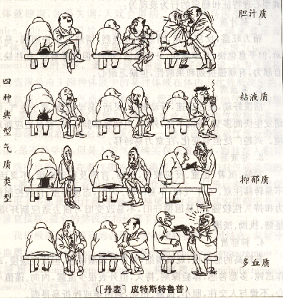
胆汁质
黏液质
抑郁质
多血质

Slide 84
神经过程的基本特性 |  |  | 高级神经活动类型 （ 巴甫洛夫 ） | 气质类型
强度 | 平衡性 | 灵活性
强 强 强 弱 | 不平衡 平 衡 平 衡 平 衡 | 灵 活 不灵活 | 兴奋型 活泼型 安静型 抑制型 | 胆汁质 多血质 黏液质 抑郁质

Slide 85

第四单元 性格
一、性格：一个人在现实的稳定的态度和
习惯化了的行为方式中表现出来的人格特征
**与态度、气质相比较（P80）
二、性格的结构：
1.性格的态度特征是性格的核心
2.性格的意志特征
3.性格的情绪特征
4.性格的理智特征

Slide 86
第五单元 人格理论
（一）弗洛伊德的人格结构理论：本我、自我、超我
（二）容格的内-外向人格类型理论 ：内向；外向
（三）奥尔波特的人格特质理论：共同特质；个人特质
（四）卡特尔的人格特质理论：共同特质；个别特质
（五）艾森克的人格结构的维度理论：
E （倾向） N （神经质） P （精神质）
（六）人格五因素模型：
神经质N、外倾性N、经验开放性O、宜人性A、认真性C

Slide 87
谢谢！

